Slide 1
◎ 산업인공지능학과 2020254005 김성웅
Mid Project
Open CV를 통한 원심분리 영역 추출

Slide 2
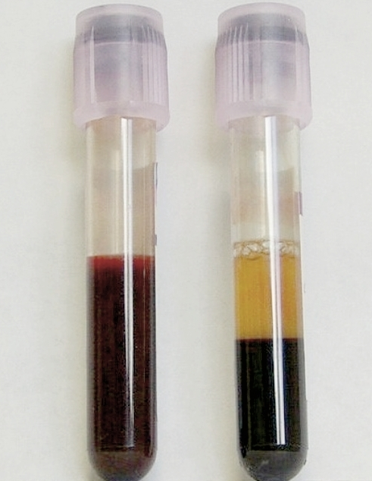
Objective
영상 처리 기술을 통한 원심분리 완료 여부의 확인
현재 완료 확인 여부 프로세스
투입 검체 바코드 스캔
원심분리
동작 수행
완료 여부 확인
DB로 완료여부 데이터 전달
연결 장비 이송 직전 바코드 리딩
DB로 부터 완료 여부 확인
정상 검체만 배출
영상 처리를 통한 확인 프로세스
연결 장비 이송 직전 완료 여부 확인
DB로 완료여부 데이터 전달
정상 검체만 배출

Slide 3
Process Summary
Original
Image
Resized
Image
Blur
Image
HSV
Image
H, S, V
Analysis
Area
Extraction
Histogram

Slide 4
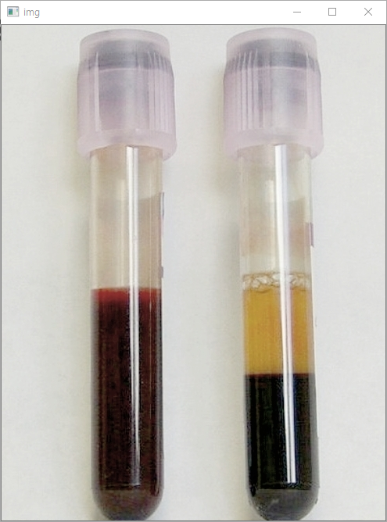
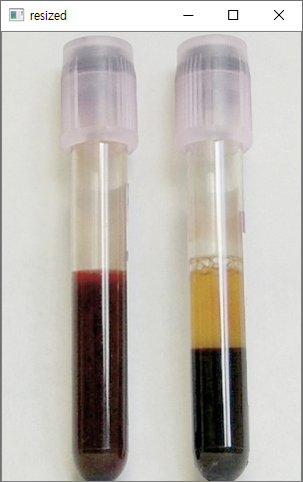

Resized Image
Resized
균일한 크기의 이미지를 얻고 차 후 픽셀 크기와 실측 크기를 일치 시키기 위해 Resize( 1pixel = 1mm )

Slide 5
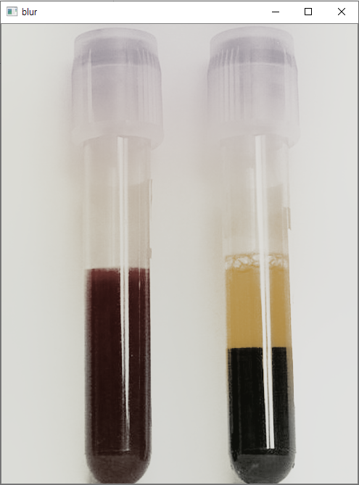

Blur Image
Blur
노이즈 제거를 위해 BilateralFilter 적용

Slide 6
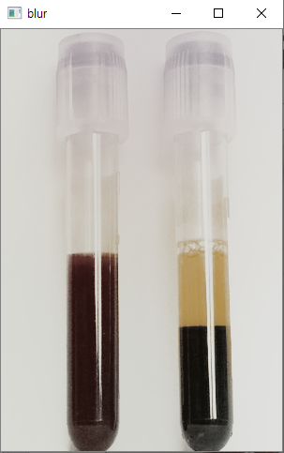
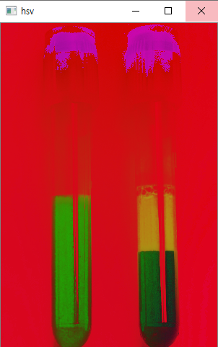

HSV Image
HSV
색상 확인 및 추출을 위한
BGR -> HSV로 이미지 변환

Slide 7
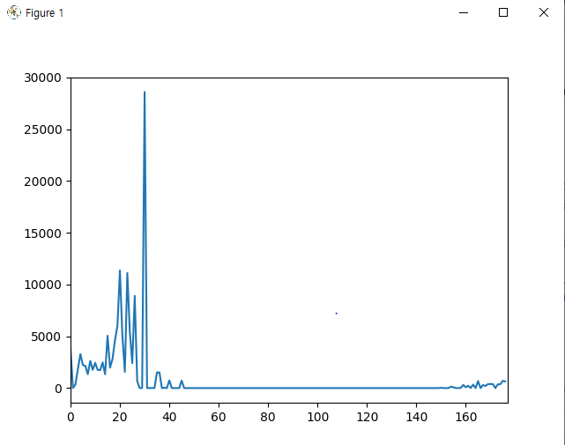
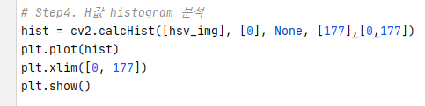
Histogram
Histogram
색상 확인 및 추출을 위한
H(Hue)채널 값 Histogram확인

Slide 8
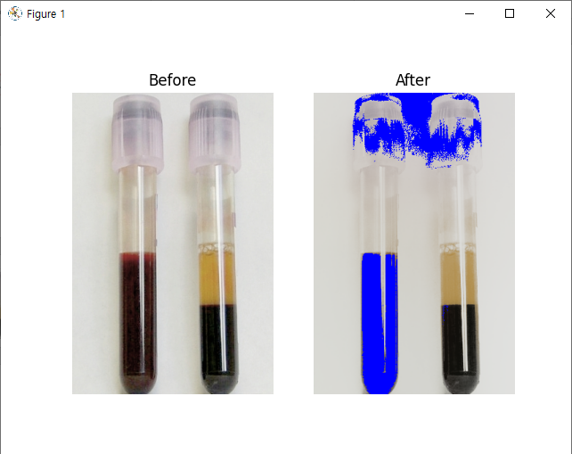
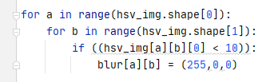
Histogram
Histogram
Hue값이 10이하인 영역 Masking

Slide 9
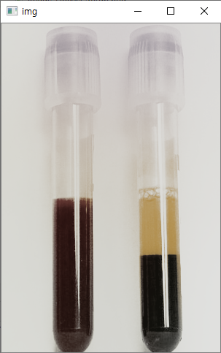
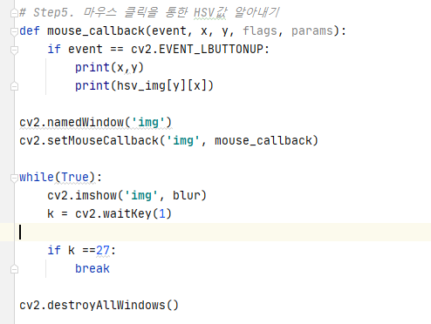
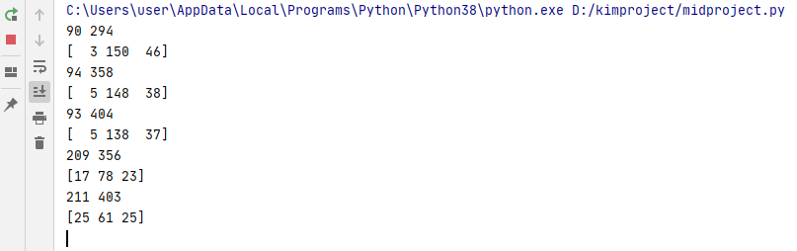
H, S, V - Analysis
Analysis
화면에 출력된 Image파일에서 마우스로 특정 이미지 영역을 클릭 할 경우 Debug창에 해당 좌표와 H, S, V값을 출력 하도록 코딩

Slide 10
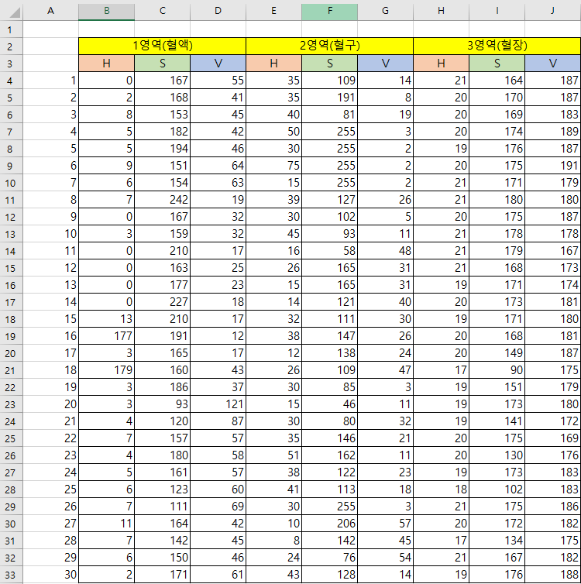

H, S, V - Analysis
Analysis
해당 영역별로 임의 좌표 30개를 클릭하여 H, S, V값을 확인.
3
1
2

Slide 11
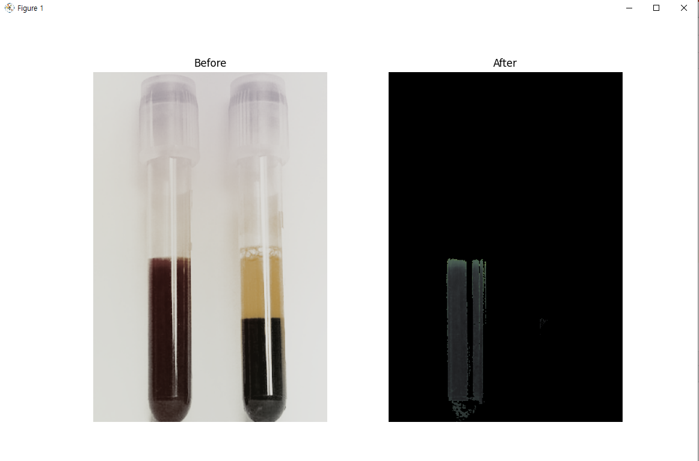

Area Extraction
Area 1
혈액 부분 영역을 추출.

Slide 12
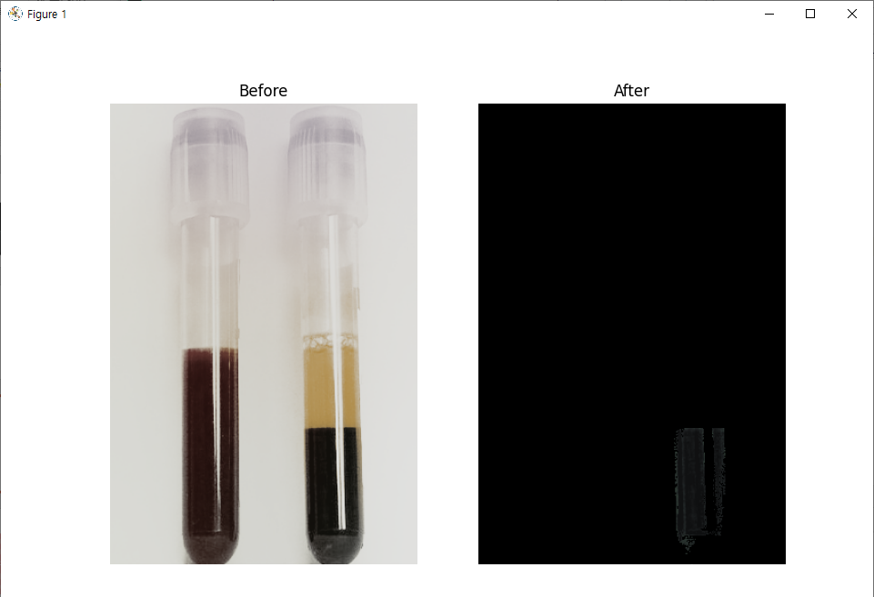

Area Extraction
Area 2
혈구 부분 영역을 추출.

Slide 13
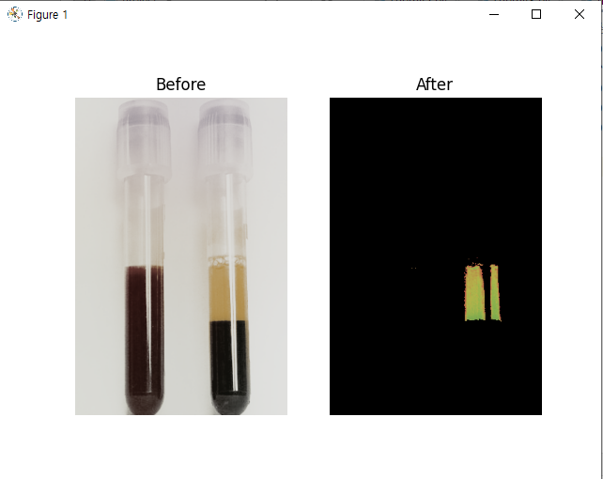

Area Extraction
Area 3
혈장 부분 영역을 추출.

Slide 14
향후 과제
1. 채혈량 부족 판단
혈액 Mask 영역을 확인 하여 해당 영역의 길이를 측정하여 혈액이 들어있지 않거나 채혈량이 검사하기에 부족한 경우를 판단.
2. 원심분리 완료 판단
혈장과 혈구 Mask 영역을 확인 하여 원심분리가 제대로 이루어 졌는지 확인하고 혈구와 혈장의 비율을 확인.
3. 혈액 농도 측정
혈구 Mask 영역의 농도를 측정하여 Hemoglobin 수치를 어느 정도 확인 가능하도록 구현.

